Slide 1
做的是什么？
使用的是GAN网络，输入是渗透场和生产数据（作为条件输入），通过网络训练学习到渗透场和生产数据之间的关系，最后可以输入一生产数据，可以得到对应的二维油藏模型。
油藏模型可以预测未来石油产量

Slide 2
参照论文
论文名称：《Construction of prior models for ES-MDA by a deep neural network with a stacked autoencoder for predicting reservoir production》
Journal of Petroleum Science and Engineering ，April 2020
论文创新点：应用了少数据（100组数据）训练产生了比随机模型更好的先验模型。
论文前言：对于先验模型有选择和再生两种方法。选择是指使用静态数据生成的储层模型中国挑选一些比较好的模型用作先验模型。再生就是使用挑选出来的模型作为训练数据，再生成一些模型作为先验模型。本文使用DNN-SAE进行再生。

Slide 3
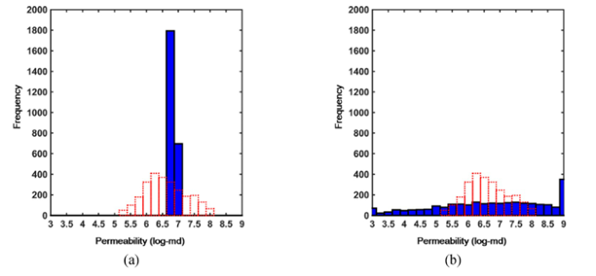
论文方法：直接从随机模型选择先验模型再使用ES-MDA方法存在overshting问题，图1中a是先验模型，b是后验模型,a的渗透率只有两个值，而后验模型b却出现许多离群值。说明现有的储层模型不足以解释ES-MDA渗透率的空间分布，也不足以建立可靠的储层模型。于是提出不直接用标准egg先验模型，而使用DNN-SAE方法建立更可靠先验模型。

Slide 4
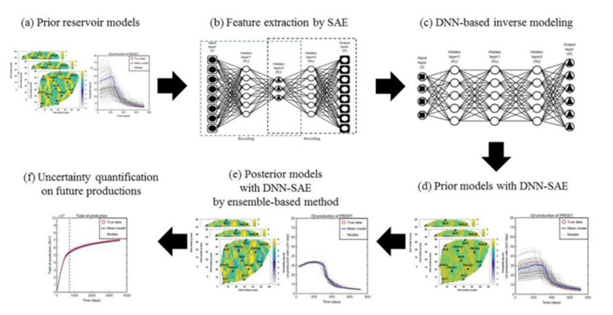
论文训练：先训练SAE，将encode输出数据编码（特征）和生产数据作为DNN的输入，DNN的输出仍然是数据编码（特征）和生产数据。经过训练后的DNN，输入新的生产数据，会产生新的向量特征，将新的向量特征作为decode的输入，输出渗透率模型。

Slide 5
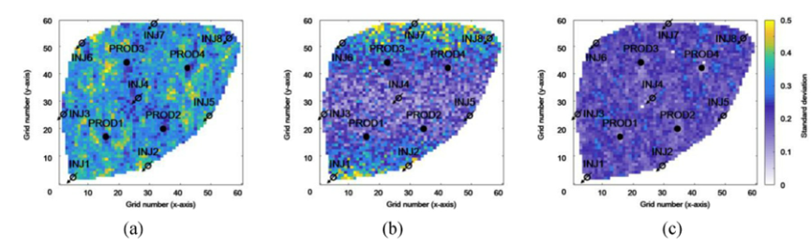
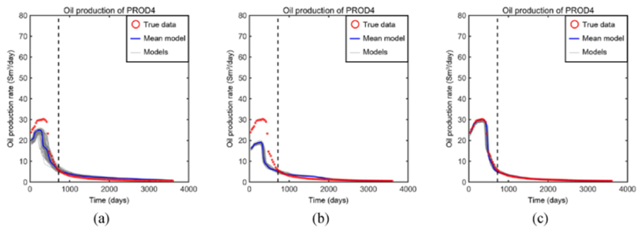
论文结果：

Slide 6
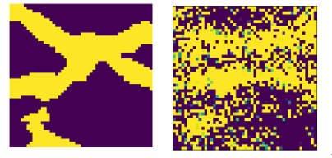

我的进度：
三层卷积网络迭代150次，左边原图，右边生成。
五层卷积网络迭代5次，左原图右生成

Slide 7
接下来计划：
1. 跑通并训练SAE编码器
2. 分别对渗透场和生产数据进行编码。（需要考虑对生产数据编码是不是要使用特别的编码器，对图像和生产数据的编码应该会不同）
3. 得到结果我们只能看到生成渗透场模型效果，具体如何需要石工方法进行迭代得到后验模型，才能对比拟合最终结果。

Slide 8
感谢大家倾听

